Slide 1
ГЕМБА
Кириллов Дмитрий и Потанин Илья 14.6-112

Slide 2
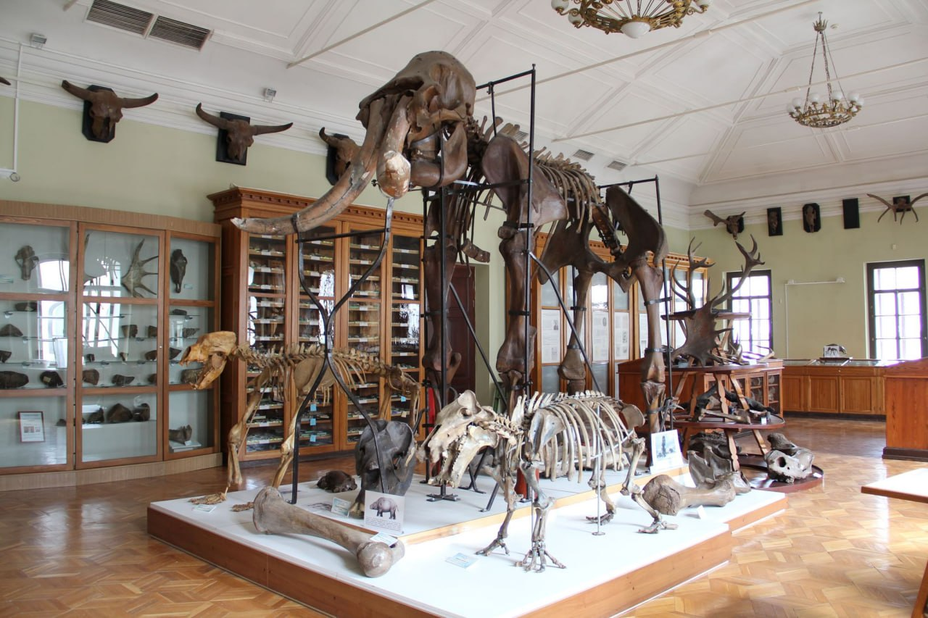
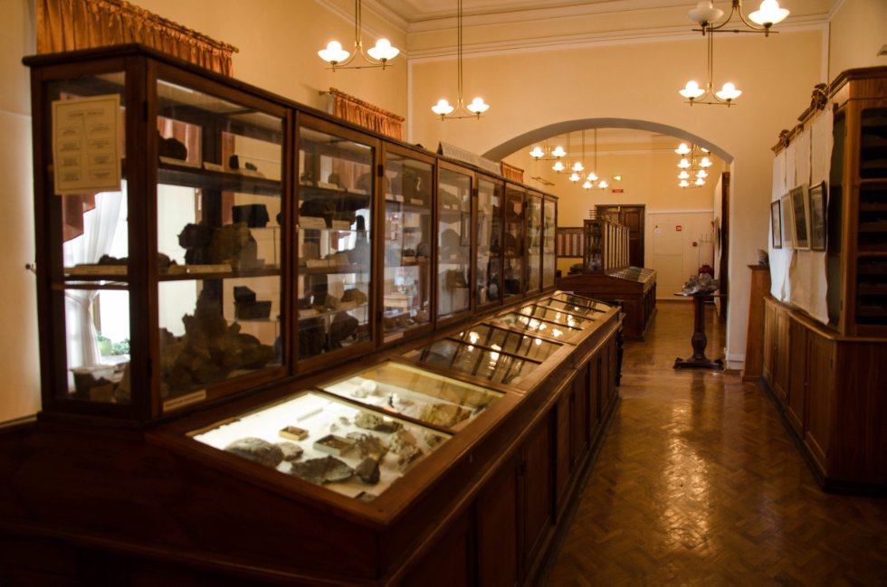
Геологический музей
Геологический музей им. Штукенберга осуществляет деятельность по сбору, изучению и сохранению горных пород, минералов и гербариев местной природы. В музее мы наблюдали работу одного из ключевых сотрудников музея - Н.И. Афанасьевой, она организует деятельность музея, осуществляет административное управление, ведет научно-просветительскую деятельность, а так же ведет отчетность.
Основную деятельность Н.И. Афанасьева осуществляет в системе КАМИС.

Slide 3
Паспорт проекта по улучшению процесса «Регистрация и описание музейных экспонатов в систему КАМИС»
Подразделение | Геологический музей им. Штукенберга
Результаты проекта | 1. Улучшение условий работы сотрудника 2. Повышение работоспособности в 3.3x
Сроки | 24.03.2025 – 05.05.2025
Риски | Низкое финансирование Ограниченные возможности автоматизации работы Недостаточное количество сотрудников
Заказчик | Администрация КФУ
Куратор | Лукишина Л.В., Якупов А.Г., Садриев А.Р.
Руководитель проекта | Кириллов Д.А.
Участник | Потанин И.А.
Администратор проекта | Кириллов Д.А., Потанин И.А.

Slide 4
Цель проекта | Оптимизация процесса «Регистрация и описание музейных экспонатов в систему КАМИС»
Описание | Мы будем использовать следующие инструменты, для достижения цели проекта: DMAIC, SIPOC, IDEF0, BPMN, 5 Почему и MUDA.
Обоснование проекта | На данный момент в Геологическом музее им. Штукенберга наблюдается неэффективное использование рабочего времени сотрудника, проблемы с эффективным использованием рабочего пространства, недостаток современного оборудования для осуществления успешной и максимально эффективной деятельности. Заведующая Геологическим музеем, имеющая профильное образование, а так же научную степень в своей сфере, 90% времени выполняет одну функцию, а именно опись коллекций музея и внесение данных экспонатов в систему КАМИС (чем может заниматься лаборант, которого нет), это затрудняет выполнение других задач и функций заведующего музеем.

Slide 5
Этапы проекта
1 | Изучение должностных инструкций и положения о подразделении, описание деятельности подразделения в табличном виде.
2 | Поход на гемба, наблюдение за процессами, хронометраж времени выполнения операций.
3 | Выбор наиболее проблемных процессов и реализация полного цикла DMAIC (до этапа внедрения).
4 | Подробное моделирование процессов в разных нотациях.
5 | Расчёт экономического эффекта.

Slide 6
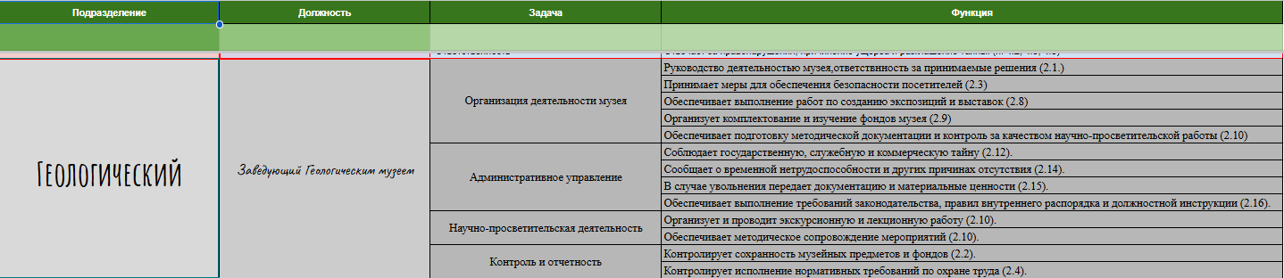
Должностные инструкции

Slide 7
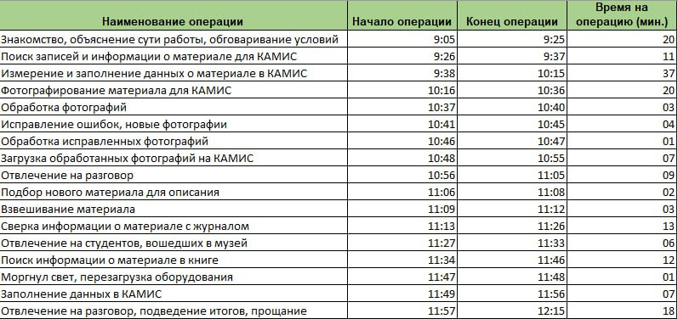
Хоронометраж

Slide 8
DMAIC
Define (определить) | Проблема: процесс учета данных об экспонатах в КАМИС занимает много времени, при этом работник вынужден исправлять чужие ошибки. Цель: снижение трудозатратности, повышение удобства и качества учета.
Measure (измерить) | Среднее время записи одного экспоната в КАМИС - 45 минут. Количество регистрируемых экспонатов за 1 рабочий день (9 часов) – 9.
Analyze (анализировать) | Причины проблем: нехватка персонала, отсутствие финансирования (нехватка требуемого оборудования).
Improve (улучшить) | Решение: повышение финансирования, улучшение рабочих условий, привлечение активных и компетентных сотрудников.
Control (контролировать) | Контроль и ведение отчетность по проделанной работе, эквивалентной затраченному бюджету. KPI сотрудников музея после внедрения изменений.

Slide 9
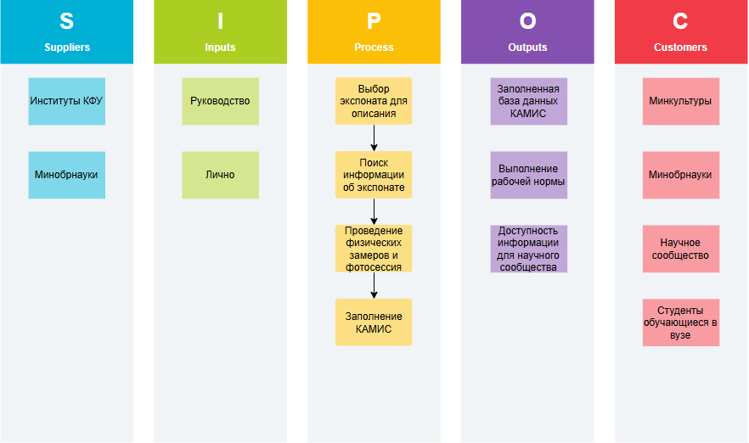
SIPOC

Slide 10
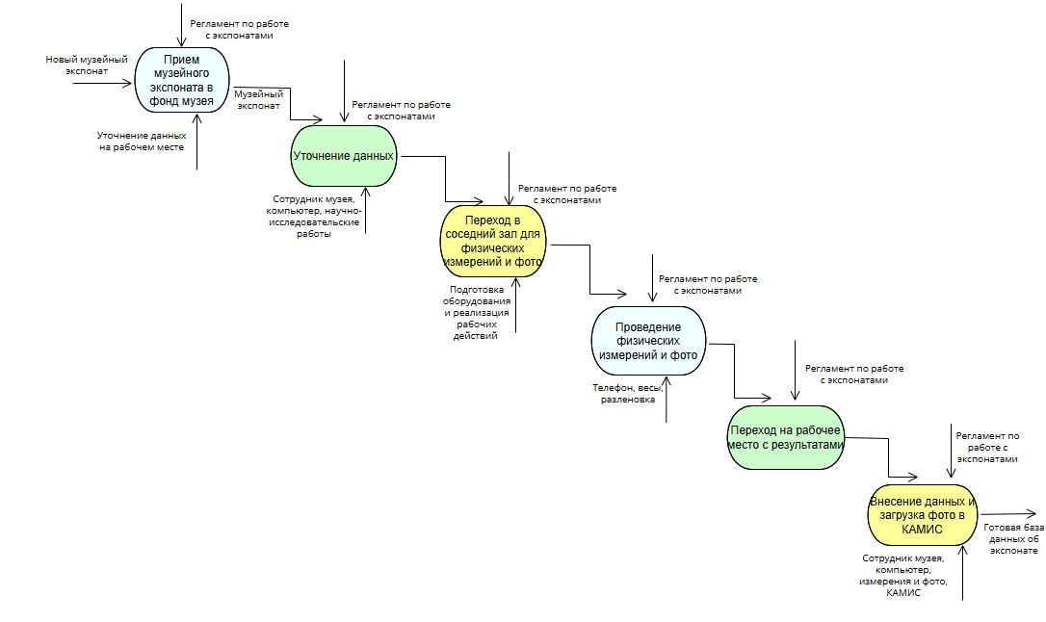
IDEF0

Slide 11
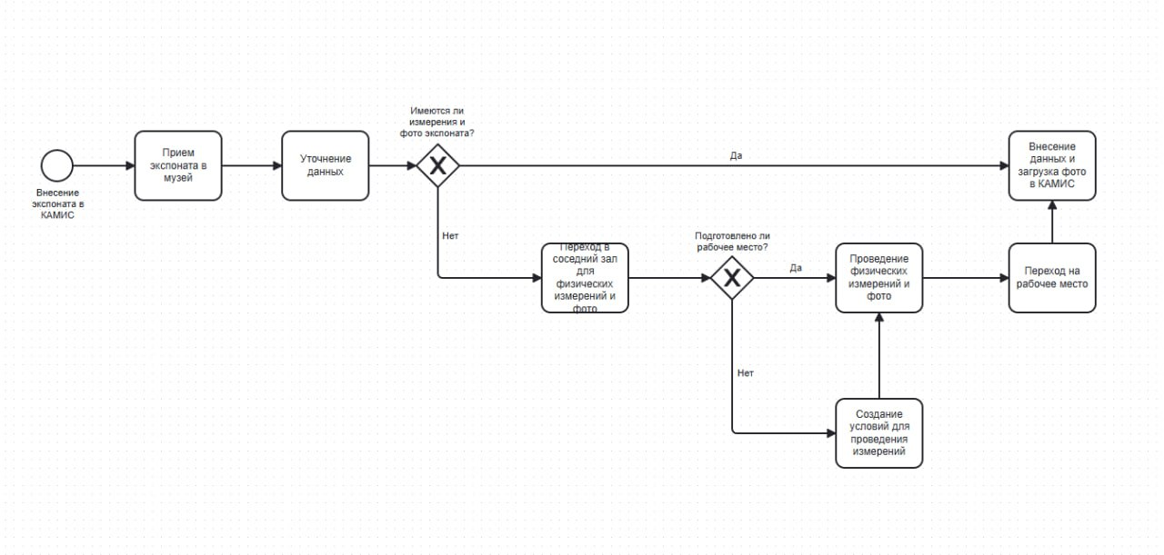
BPMN

Slide 12
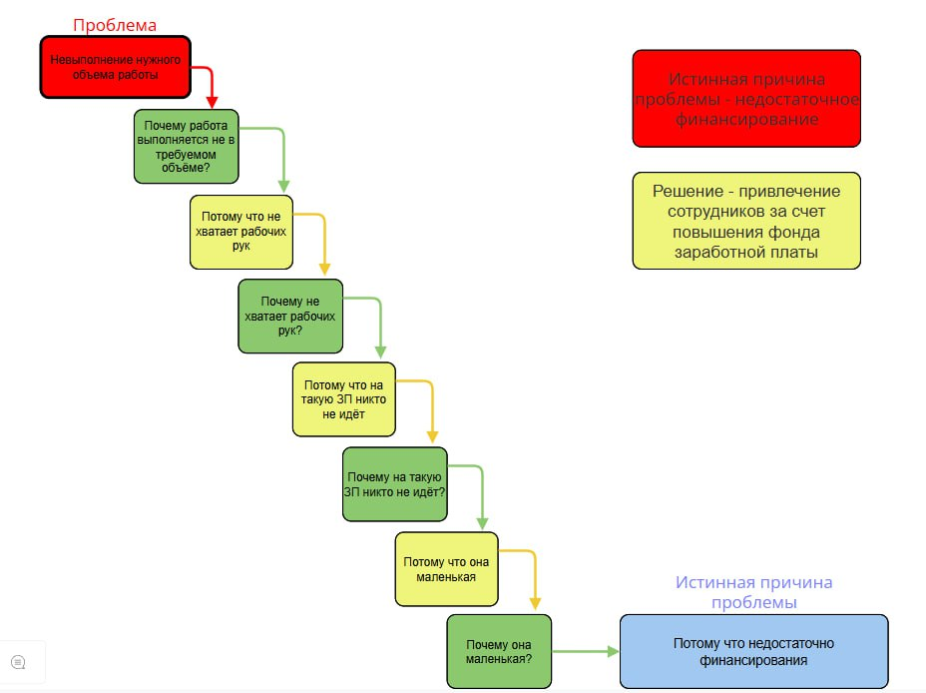
5 Почему

Slide 13




Выявление потерь MUDA

Slide 14
Расчеты экономической эффективности с учетом предложенных улучшений
Показатели | До улучшений | После улучшений (лаборант + оборудование) | Разница
Реальный объем работы (рабочий день) | 9 экспонатов (1242 руб.) | 30 экспонатов (1650 руб.) | 21 экспонат
Требуемый объем работы (рабочий день) | 20 экспонатов (1660 руб.) | 20 экспонатов (1660 руб.) | 0 экспонатов
Среднее время на 1 экспонат | 45 минут | 18 минут | 27 минут
Среднее время требуемое на 1 экспонат | 27 минут | 27 минут | 0 минут
Пояснение
1 образец - 138р (рабочий час - 185р, 1 образец - 45мин) При требуемом объеме работы (20 образцов за 1 рабочий день) - 1 образец = 83р С учетом предложенных изменений работоспособность повышается до 30 образцов за 1 рабочий день (18 минут на 1 образец - 55р)

Slide 15
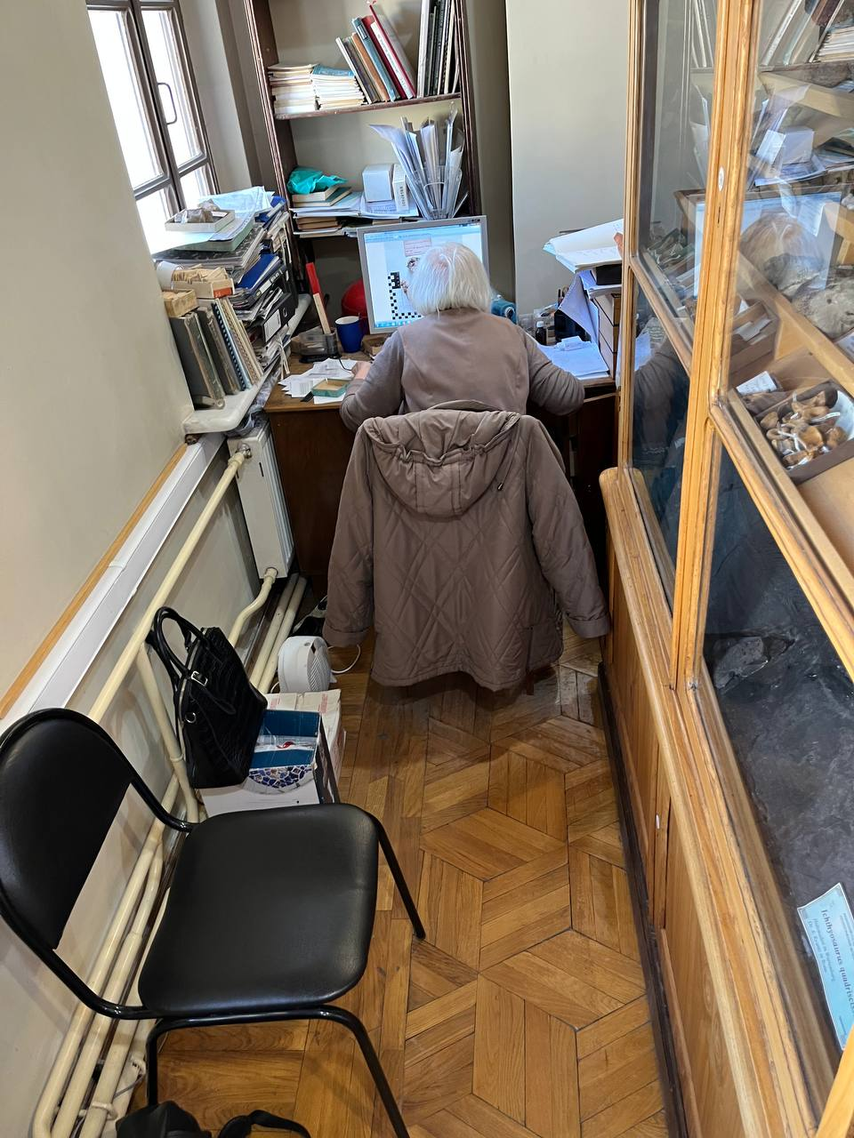
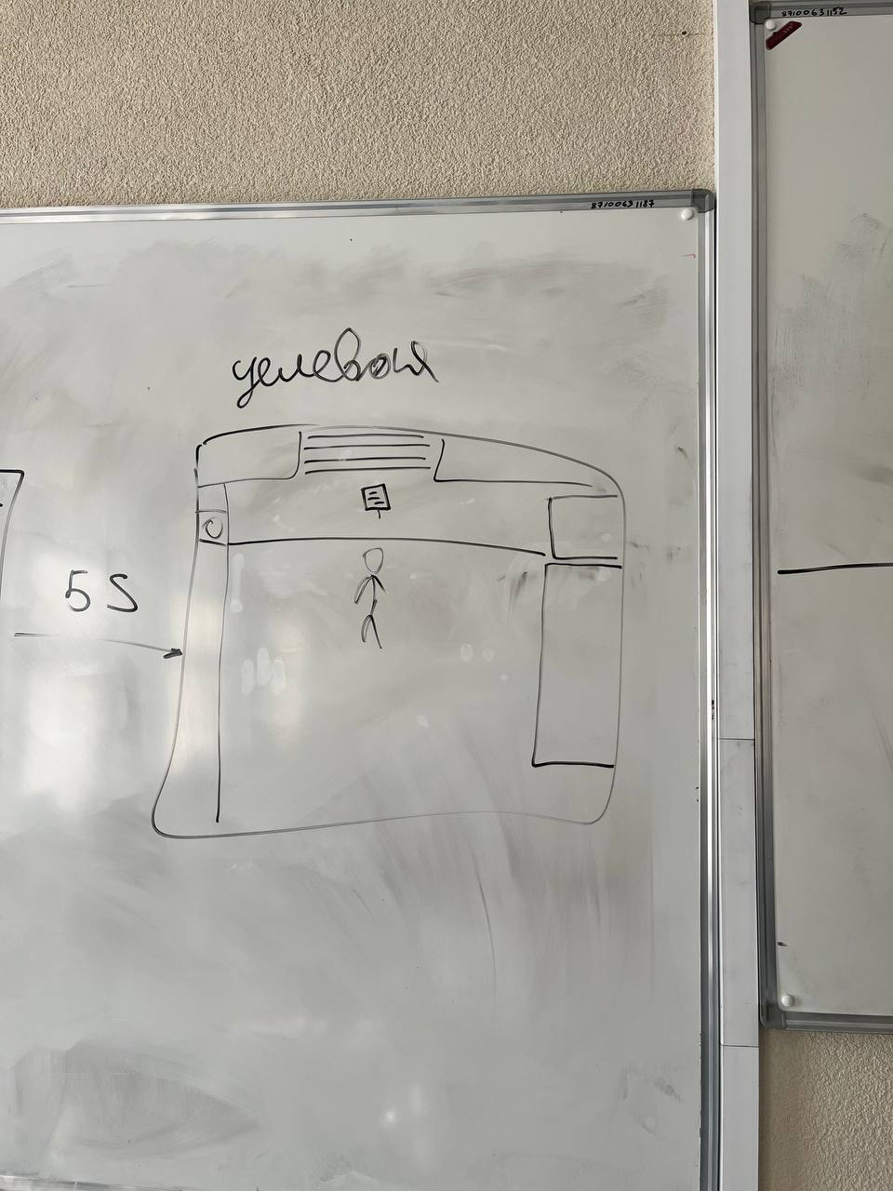
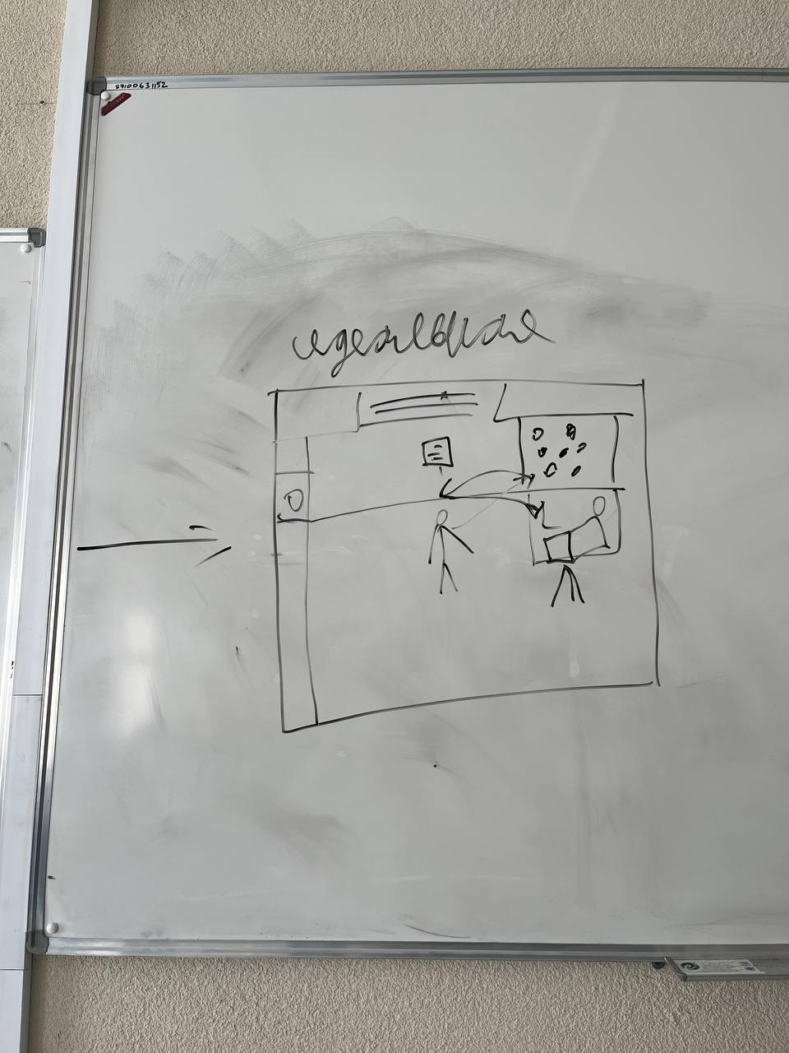
Рабочее место по 5S

Slide 16
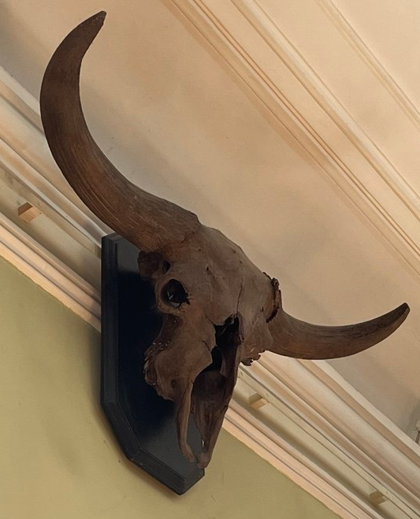
Выводы
1. Были выявлены неточности в данных, в следствии чего появляется необходимость в уточнении их достоверности.
2. Физически тяжелая работа (сотрудник вынужден таскать тяжелый рабочий материал с учетом преклонного возраста).
3. Жесткие дедлайны (без предложенных нами улучшений не получится их соблюдать).
4. Отсутствие научных сотрудников (лаборантов-помощников) по причине низкой заработной платы и отсутствия карьерной лестницы.
5. Отсутствие нужного оборудование и условий его использования на рабочем месте.

Slide 17
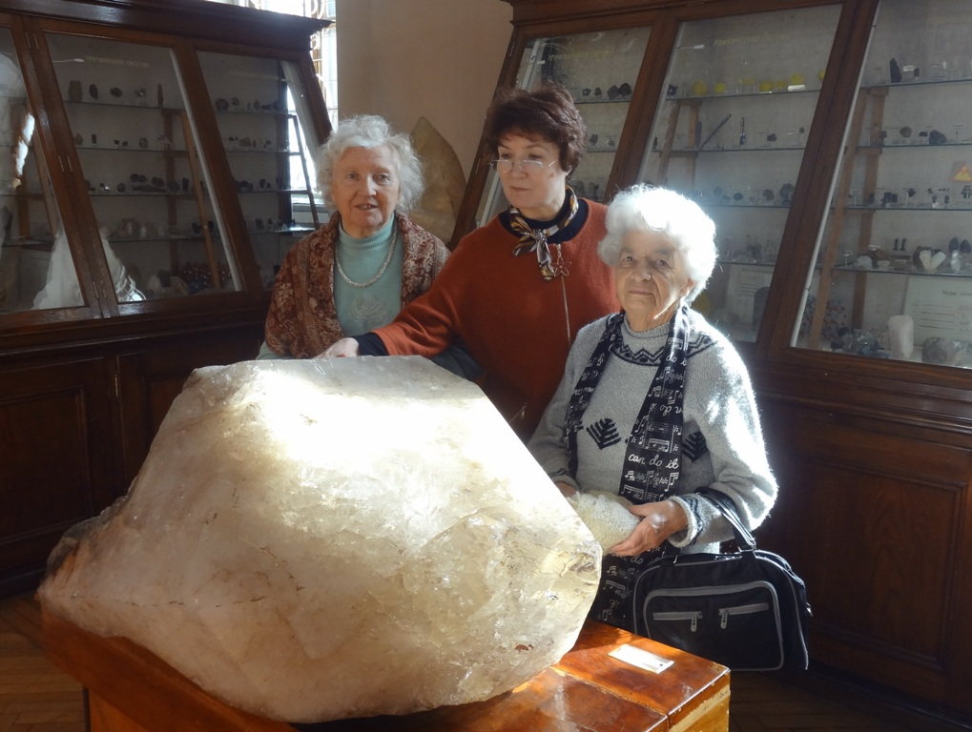
Предложения по улучшению
Увеличение финансирования.
Привлечение студентов профильных направлений для выполнения низкоквалифицированных задач.
Улучшение рабочих условий, путем перестановки рабочего места и покупки нужного оборудования.

